Slide 1
Satoa- saumatonta oppimisen tukea Tp3
Huhtikuu 2024

Slide 2
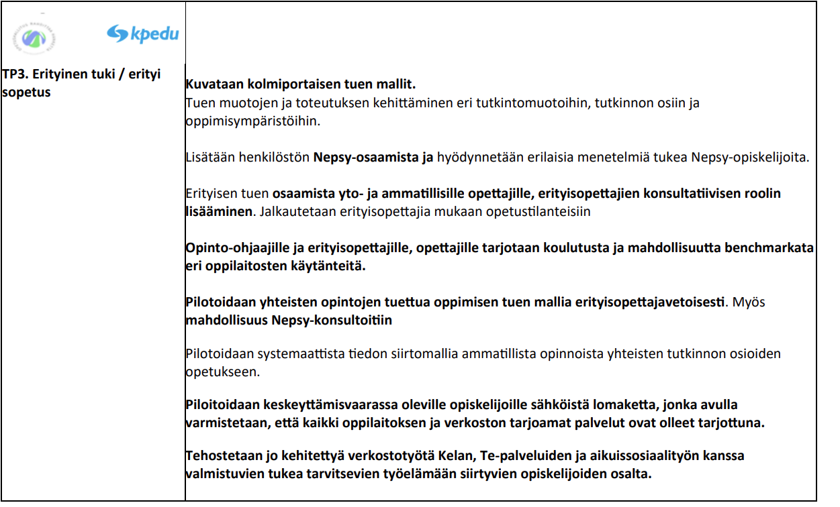
Kpedun tavoitteet

Slide 3
Kpedun tavoitteet

Slide 4
Tp3 Erityinen tuki/erityisopetus
Erityisopettaja Johanna Torppa aloitti hankkeessa 1.2.2024
Toiminta helmi-toukokuussa:
Erityisen tuen nykytilanteen kartoitus; erityisopettajien (8) haastattelut mm. tuen malleista, käytänteistä, tiedonsiirrosta jne.
Yto-opettajien tiimien tapaamisia ja haastatteluja- tuen tarpeiden tunnistamista
Samanaikaisopetuksen pilotoinnin aloittaminen yto-aineisiin
Erityisopettajan konsultatiivinen rooli yto-opettajien tiimissä
Selkokielen ja opetuksen saavutettavuuden vertaisoppimisen työpajat yto-opettajille

Slide 5
Toiminta helmi-toukokuussa 2024:
Centria amk:n opiskelijoiden toteuttama kysely yto-opettajille erityisestä tuesta
Toukokuussa erityisopettajien ja opojen yhteispalaveri
Tuki-tiimin muodostaminen yto-toimialalle. Jäseninä opva-opettaja, 2 erityisopettajaa, ohjaaja ja 2 valmentajaa.

Slide 6
Nousseita tarpeita/ ajatuksia
Tuen (erityisopettajien resurssin?) vahvempi suuntaaminen ennakoivaan tukeen > samanaikaisopetus, pienryhmäopetus...
Tarpeellisen tiedon liikkuminen, esim. poissaolot, tuen tarpeet, pajoihin/tukiopetukseen ohjaus:
vo <>opo<>erkka<> yto-ope
Erityisopettajille pääsy It's Learningin yto-kursseille
Huomio opetuksen suunnitteluun > esim. opiskelijaryhmille ei toivota pelkkiä yto-jaksoja (10vkoa), ovat erittäin kuormittavia tukea tarvitseville opiskelijoille

Slide 7
Syksy -24
Aloittavien opiskelijaryhmien infot yto-opettajille;alan erityisopettajan ja ryhmän vastuuopettajan vetämä info, jossa käydään läpi oleellinen, pedagoginen tieto ryhmän opiskelijoista. Esim. Vahvuudet ja tuen tarve & menetelmät.
Samanaikaisopetuksen jatkaminen ja kehittäminen (erkka+aineenope)
Vastuuohjaajan työpöydän käyttöönotto
Erityisopetuksen muotojen kehittäminen erityisesti yto-opintojen osalta
Tukiportaiden mallinnus

Slide 8
Syksy-24
Erityisopettajien konsultatiivisen roolin vahvistaminen; mm. Nepsy-osaaminen ja selkokieli/kielitietoisuus.

